Slide 1
HIPERTENSIÓN ARTERIAL

Slide 2
CONCEPTO.
ES UNA ELEVACIÓN SOSTENIDA DE LA PRESIÓN SISTÓLICA O DIASTÓLICA , QUE CON TODA PROBABILIDAD, REPRESENTA LA ENFERMEDAD CRÓNICA MAS FRECUENTE DEL MUNDO ACTUAL.
HABLAMOS DE HIPERTENSIÓN ARTERIAL (HTA) CUANDO LA PAS ES >140 MMHG (HTA SISTÓLICA) Y/O CUANDO LA PAD ES >90 MMHG (HTA DIASTÓLICA).
SE HABLA DE PRE-HTA EN PACIENTES CON CIFRA DE PRESIÓN ARTERIAL LÍMITES QUE CON ALTA FRECUENCIA DESARROLLAN HTA EN LOS AÑOS SIGUIENTES.
HIPERTENSIÓN ARTERIAL

Slide 3
CLASIFICACIÓN DE LA HTA POR SUS CIFRAS SEGÚN LAS SOCIEDADES EUROPEAS DE HIPERTENSIÓN Y DE CARDIOLOGÍA ( SEH-SEC) 2007 Y SEGÚN VII REPORTE DE HTA.
CATEGORÍA PAS (MMHG) PAD (MMHG)
ÓPTIMA <120 <80
NORMAL 120-129 80-84
PRE-HIPERTENSIÒN 130-139 85-89
HTA ESTADIO 1 140-159 90-99
HTA ESTADIO 2 >160 >100
HTA SISTÓLICA AISLADA ≥140 <90

Slide 4
CONCEPTOS ASOCIADOS
“HTA MALIGNA”
“HTA ACELERADA”
“CRISIS HIPERTENSIVAS”
“EMERGENCIA HIPERTENSIVA”
“URGENCIA HIPERTENSIVA”.

Slide 5
ETIOLOGÍA
PRIMARIA
II. SECUNDARIA
CAUSAS RENALES.
CAUSAS ENDOCRINAS.
CAUSAS NEUROLÓGICAS.
CAUSAS FARMACOLÓGICAS.
TÓXICAS.
ALTERACIONES DEL FLUJO VASCULAR.
TOXEMIA GRAVÍDICA.
ESTRESS AGUDO

Slide 6
CLASIFICACIÓN
SEGÚN CIFRAS DE TENSIÓN ARTERIAL ELEVADAS.
SISTODIASTÓLICA
DIASTÓLICA
SISTÓLICA AISLADA ≥140 <90
SEGÚN LA MAGNITUD
HTA ESTADÍO 1 140-159 90- 99
HTA ESTADÍO 2 >160 >100

Slide 7
SEGÚN SU EVOLUCIÓN.
FASE I
FASE II
FASE III
SEGÚN SU ETIOLOGÍA
HTA PRIMARIA
HTA RENAL
HTA ENDOCRINA
ALTERACIONES DEL FLUJO VASCULAR.
TOXEMIA GRAVÍDICA.
TÓXICAS.
NEURÓGENAS.
STRESS AGUDO.
MEDICAMENTOSAS.

Slide 8
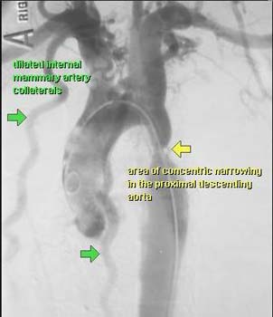

Slide 9
ESTRATIFICACIÓN DEL RIESGO
CLASIFICACIÓN DELA PRESIÓN ARTERIAL | RIESGO EN EL GRUPO A ( NO FACTORES DE RIESGO, NO DOD, NO ECV | RIESGO EN EL GRUPO B(AL MENOS UN FR, NO INCLUYE DM, DOD, ECV) | RIESGO EN EL GRUPO C(DOD, ECV, CON DM O NO SIN OTRO FR
NORMAL ALTA | MODIFICACIÓN DEL ESTILO DE VIDA | MODIFICACIÓN DEL ESTILO DE VIDA | TRATAMIENTO CON DROGAS Y MODIFICACIÓN DEL ESTILO DE VIDA
ESTADÍO I | MODIFICACIÓN DEL ESTILO DE VIDA (POR 12 MESES) | MODIFICACIÓN DEL ESTILO DE VIDA (POR 6 MESES), SI MULTIPLES FR TTO CON DROGAS | TRATAMIENTO CON DROGAS Y MODIFICACIÓN DEL ESTILO DE VIDA
ESTADÍO II | TRATAMIENTO CON DROGAS Y MODIFICACIÓN DEL ESTILO DE VIDA | TRATAMIENTO CON DROGAS Y MODIFICACIÓN DEL ESTILO DE VIDA | TRATAMIENTO CON DROGAS Y MODIFICACIÓN DEL ESTILO DE VIDA

Slide 10
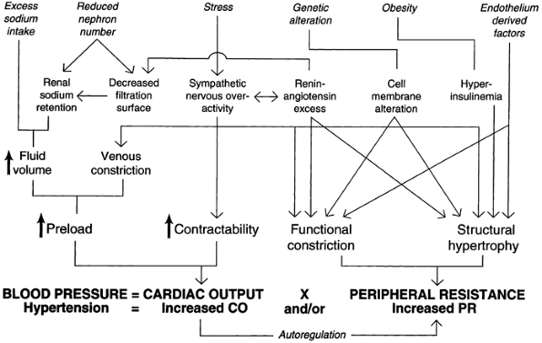
PATOGENESIS

Slide 11
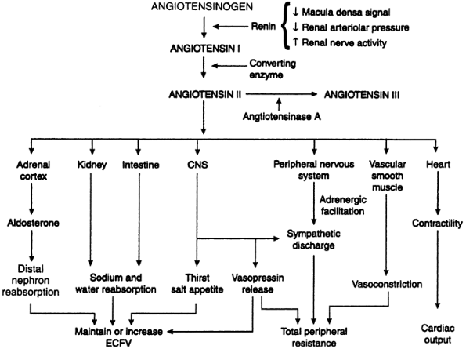

Slide 12
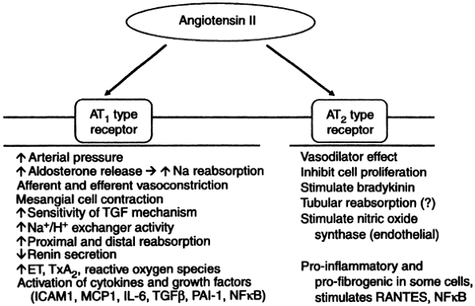

Slide 13
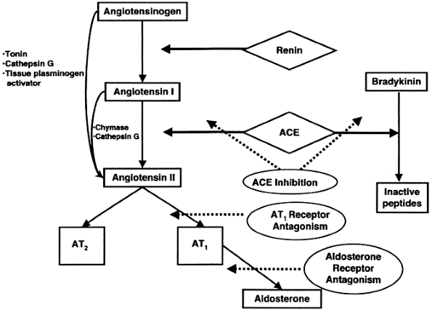

Slide 14
HIPERINSULINEMIA
AUMENTO DE LA ACTIVIDAD SIMPÁTICA
AUMENTO DE LA REABSORCIÓN TUBULAR DE SODIO
ACTIVIDAD DE LA BOMBA Na/K ATPA asa
DISFUNCIÓN ENDOTELIAL
SECRECIÓN DE NORADRENALINA
AUMENTO DEL VOLUMEN EXTRACELULAR
AUMENTO DE LA CONCENTRACIÓNN DE Ca/Na INTRACELULAR
AUMENTO DE LA ENDOTELINA I
AUMENTO DE LA REACTIVIDAD VASCULAR
AUMENTO DEL GASTO CARDÍACO
AUMENTO DEL TONO VASCULAR
VASOCONSTRICCIÓN
HIPERTENSIÓN

Slide 15
MANIFESTACIONES CLÍNICAS
ASINTOMÁTICA( « LA ENFERMEDAD SILENTE»)
SÍNTOMAS INESPECÍFICOS(CEFALEA, NAUSEAS, ACUFENOS,FATIGA, PALPITACIONES, ETC)
SÍNTOMAS RELACIONADOS CON DAÑO DE ORGANO DIANA(DOLOR TORÁXICO, DISNEA, VISIÓN BOROSA,ETC)

Slide 16
EXAMENES COMPLEMENTARIOS
HEMOGLOBINA-HEMATÓCRITO.
GLICEMIA.
CREATININA.
COLESTEROL-TRIGLICERIDOS.
HDL-COLESTEROL, LDL-COLESTEROL.
PARCIAL DE ORINA.
RADIOGRAFÍA DE TÓRAX.
ELECTROCARDIOGRAMA.
ULTRASONIDO ABDOMINALY RENAL

Slide 17
REPERCUSIONES ORGÁNICAS DE LA HIPERTENSIÓN ARTERIAL
REPERCUSIONES CARDIOVASCULARES.
REPERCUSIONES SOBRE EL SISTEMA NERVIOSO CENTRAL.
REPERCUSIONES SOBRE LA RETINA
RETINOPATÍA HIPERTENSIVA.
CLASIFICACIÓN DE KEITH-WAGENER-BARKER.
GRADO I: ESTRECHAMIENTO Y ESCLEROSIS ARTERIOLAR.
GRADO II: CRUCES ARTERIOVENOSOS.
GRADO III: EXUDADO Y HEMORRAGIAS.
GRADO IV: EDEMA DE PAPILA.
REPERCUSIONES RENALES

Slide 18
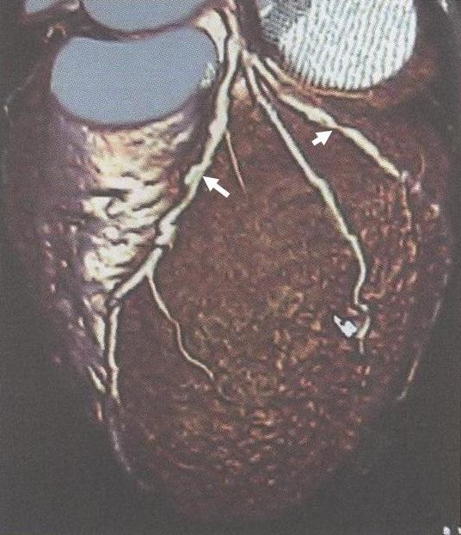

Slide 19
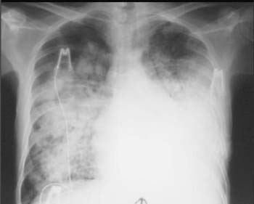

Slide 20
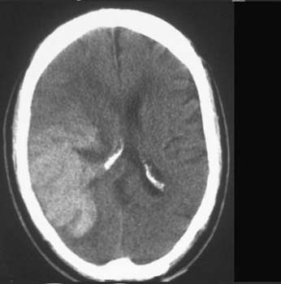

Slide 21
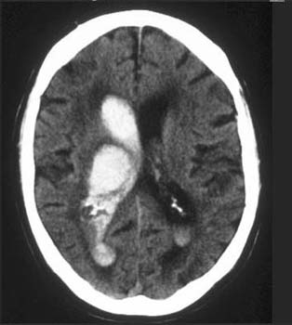

Slide 22
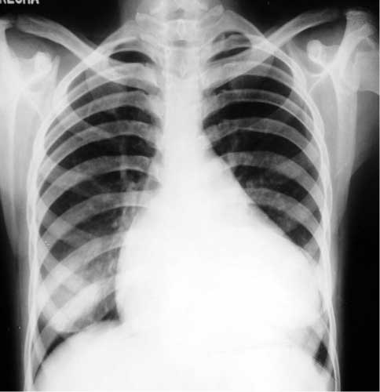

Slide 23
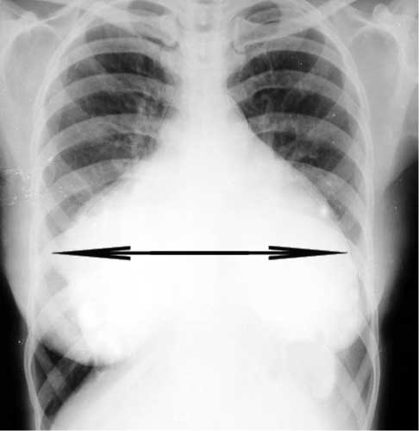

Slide 24
TRATAMIENTO DE LA HIPERTENSIÓN ARTERIAL
NO FARMACOLÓGICO (MEDIDAS GENERALES).
FARMACOLÓGICO
BETABLOQUEANTES.
IECA.
DIURÉTICOS.
ANTAGONISTAS DEL CALCIO.
ARA II.
ALFABLOQUEANTES.

Slide 25
INDICACIONES TERAPEUTICAS EN HTA
 | Indicación I Evidencia Eficacia | Indicación II A favor de eficacia | Indicación III Relativa contraindicación | Indicación IV Contraindicación
DIURÉTICOS | Insuf. Cardiaca HTA sistólica aísla. Edad avanzada | Diabetes Osteoporosis | Dislipidemia Insuficiencia renal | Gota
BLOQUEA- DORES BETA | Card. Isquémica Insuf. Cardiaca Taquiarritmia Temblor esencial | Migraña Hipertiroidismo Fibril. Auricular Dislipidemia | Arteriopatía periférica Deportistas Depresión | Asma. EPOC Bloqueo AV de 2do y 3er Grado
IECA | Insuf. Cardiaca Post. IMA Nefropatía DM Tipo 1 y 2 Ictus(P .secund.) | Prevención secundaria CV Proteinuria Insuficiencia renal no DM |  | Embarazo Estenosis bilateral de arteria renal Hiperpotasemia
ARA II | Nefropatía DM2 HVI Intoler. A IECA | Insuf. Cardiaca Insuf. Renal Proteinuria | Edema angioneu- rótico por IECA | Igual que IECA

Slide 26
 | Indicación I Evidencia Eficacia | Indicación II A favor de eficacia | Indicación III Relativa contraindicación | Indicación IV Contraindicación
ANTAGONISTAS DEL CALCIO | HTA sistólica aislada Edad avanzada Cardiopatía isquémica | Arteriopatía periférica Fibril. Auricular HTA por ciclosporina | Insuficiencia cardiaca | Bloqueo A V de 2do y 3er Grado
BLOQUEA- DORES ALFA | Hipertrofia benigna de la próstata | Dislipidemias | Hipotensión arterial hipostática
METILDOPA | Embarazadas | Hipertrofia benigna de la próstata

Slide 27
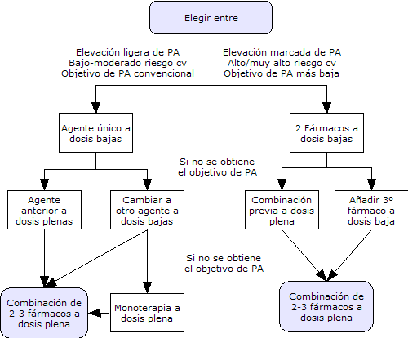

Slide 28
GRACIAS POR SU ATENCIÓN

